Slide 1
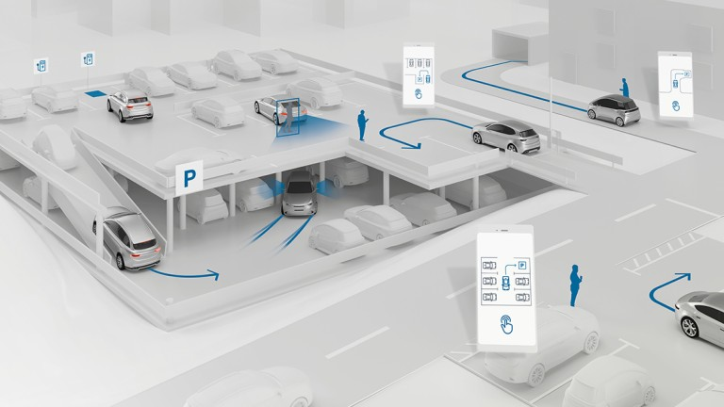
Cirpark Modbus :
Gestion d'un parking privé
Revue 2
KARUNANAYAKE Dilshan Lycée Louis Armand, 2022

Slide 2
Présentation du projet
Répartition des tâches
Tâche personnelle
Partie Physique
Sommaire

Slide 3
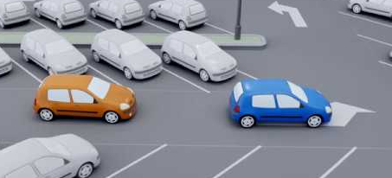

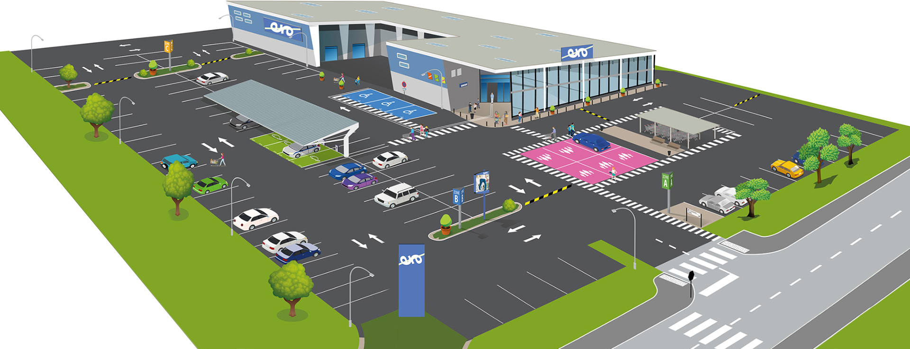
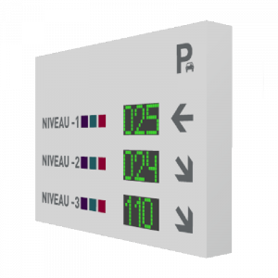
Présentation du projet
Notes:
Pour optimiser la circulation des véhicules, un centre commercial souhaite améliorer l'accueil de ses
clients dans son parking. Elle souhaite permettre à ses clients de :
- réserver une place de parking à l'avance
- guider ses clients jusqu'à leur place de parking réservée.
Le centre commercial veut également permettre aux
gérants de magasin d'afficher leur publicité sur un
afficheur géant à l'entrée

Slide 4


Répartitions des tâches
Développement de pages web permettant
l’affichage en temps réel de l’état du parking et l’affichage des
statistiques de fréquentation du parking
Développement de pages web permettant aux
abonnés d’effectuer une réservation de leur place
Développement d’une application de gestion
des informations affichées sur l’écran géant
Développement d’un simulateur de capteur de
place de parking
BHAVSAR Aakash
KARANUNAYAKE Dilshan
CAILLARD
Yoan
BHAVSAR Rashmi

Slide 5

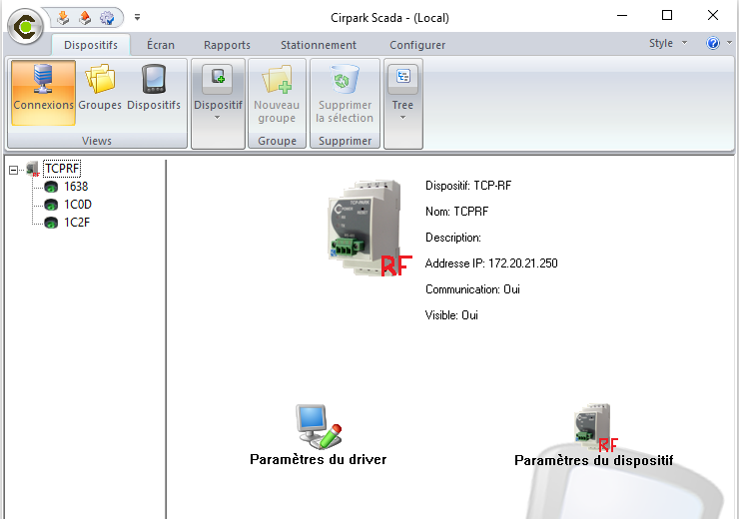



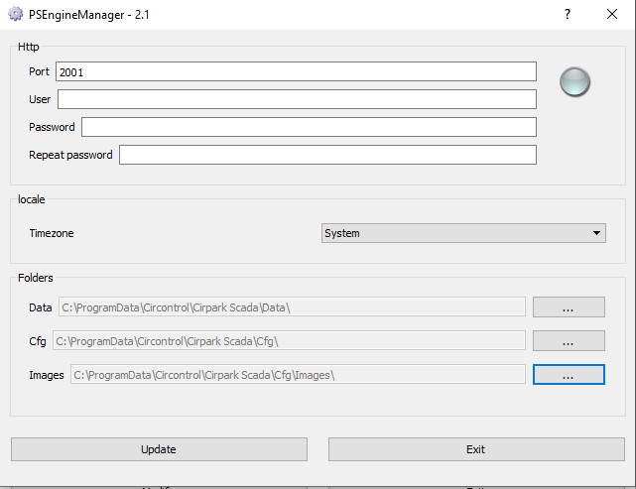





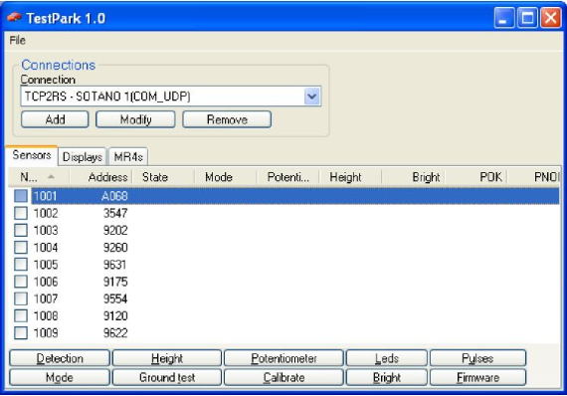


Matérielles
Logiciels
Serveur TCP/RF
Capteurs SP3+
Serveur Web
Afficheurs
PC

Slide 6

Diagramme de cas d'utilisation
Récupération données
Afficher état parking
Sauvegarder parking
Actualiser parking
Authentification
Client
Gérer place
Gérer réservation
Aakash
Dilshan
Gérer parking
Yoan
Rashmi
Gérer tarif et paiement
Admin
Consulter historique
Récupérer données
Afficher contenu playlist
Écran Géant
Envoyer image
Convertir TCP/RS
Simuler
Client
Création d'une application graphique
Capteur

Slide 7


Diagramme de déploiement
HTTP
Écran Géant
HTTP
Interface Graphique
PC
ModBus
Serveur TCP/RF
UDP
Serveur BDD
Engine
Capteurs
RS
Aakash
Dilshan
Yoan
Rashmi

Slide 8
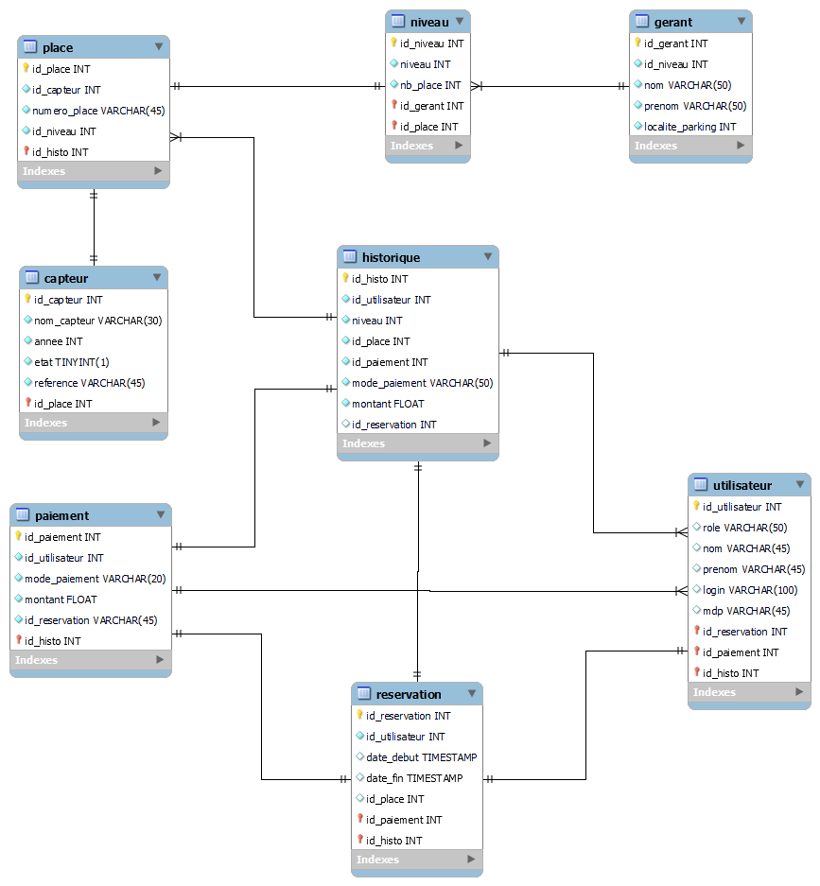

Tâche personnelle
Légende

Slide 9
Qu’est ce qu’une API REST ?

Slide 10
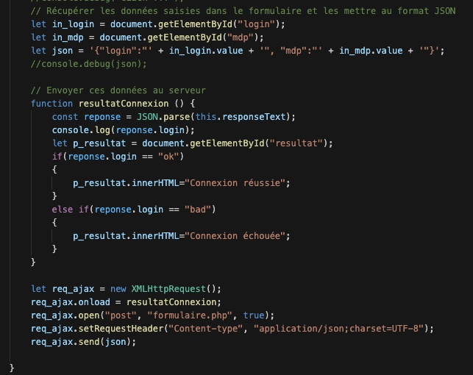
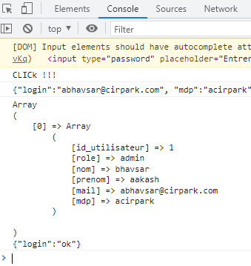
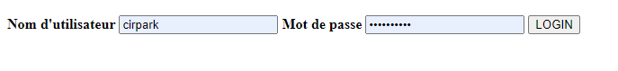
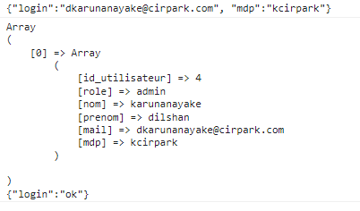
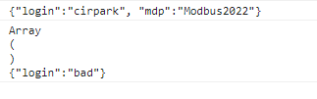
Tache personelle
Gestion de connexion
Mode Console
Connexion Réussie
Connexion échouée

Slide 11
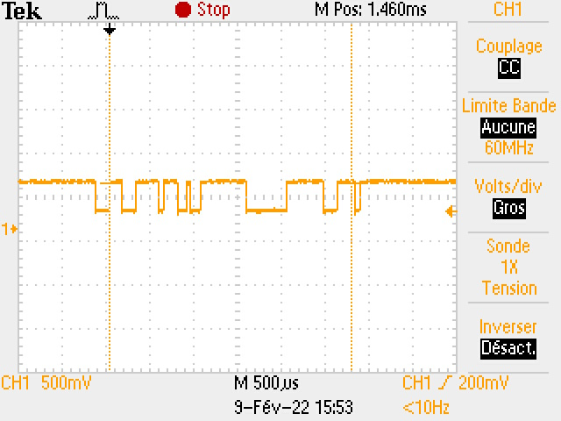
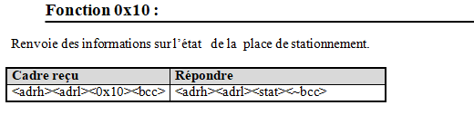


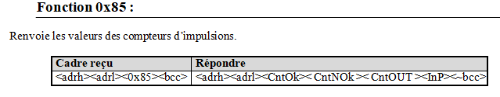
Partie Physique
Décodage des trames du capteur
01 : Occupée
1c 27 10 53 => 1c 27 01 bb
1c 27 85 c8 => 1c 27 00 06 00 1d 96
00 : Libre
CntOK : Nombre d'impulsions détectées, à l'intérieur de la distance programmés
CntNOK : Nombre d'impulsions détectées, en dehors de la distance programmés
CntOUT : Nombre d'impulsions détectées qui sortent de la marge et ne reviennent pas.
CntOUT : Entrée de la détection des impulsions
Notes:
Caractéristique du protocole de communication des capteurs
Créer un protocole de mesure de la trame
Activités :
Visualiser les trames , vérifier le débit, la durée de la trame
D'après le protocole,décoder la trame et faire un lien avec vos mesures

Slide 12

Conclusion
En Cours
Terminer
INFORMATIQUE
Gérer la connexion/déconnexion des abonnés sur le site web du centre commercial : création de compte
PHYSIQUE
Étude de différents types de détection , protocole de communication des capteurs SP3
Visualisation des trames ultrasonores et caractérisations des ultrasons des capteurs
INFORMATIQUE
Mettre en place un MLD (modèle logique des données) pour enregistrer les informations des abonnées
PHYSIQUE
Étude de la fonction permettant de récupérer l'état des capteurs
Visualisation et décodage des trames
Problèmes rencontrés
Solutions envisagés
INFORMATIQUE
Voir les cours sur l’Ajax
+
Des vidéo sur les droits sur BDD
Codage en AJAX pour gérer la connexion/déconnexion des abonnées
Donner les droits dans la base donnée
PHYSIQUE
Visualisation et synchronisation du spectre

Slide 13
Je
vous remercie
pour votre attention.

